Slide 1
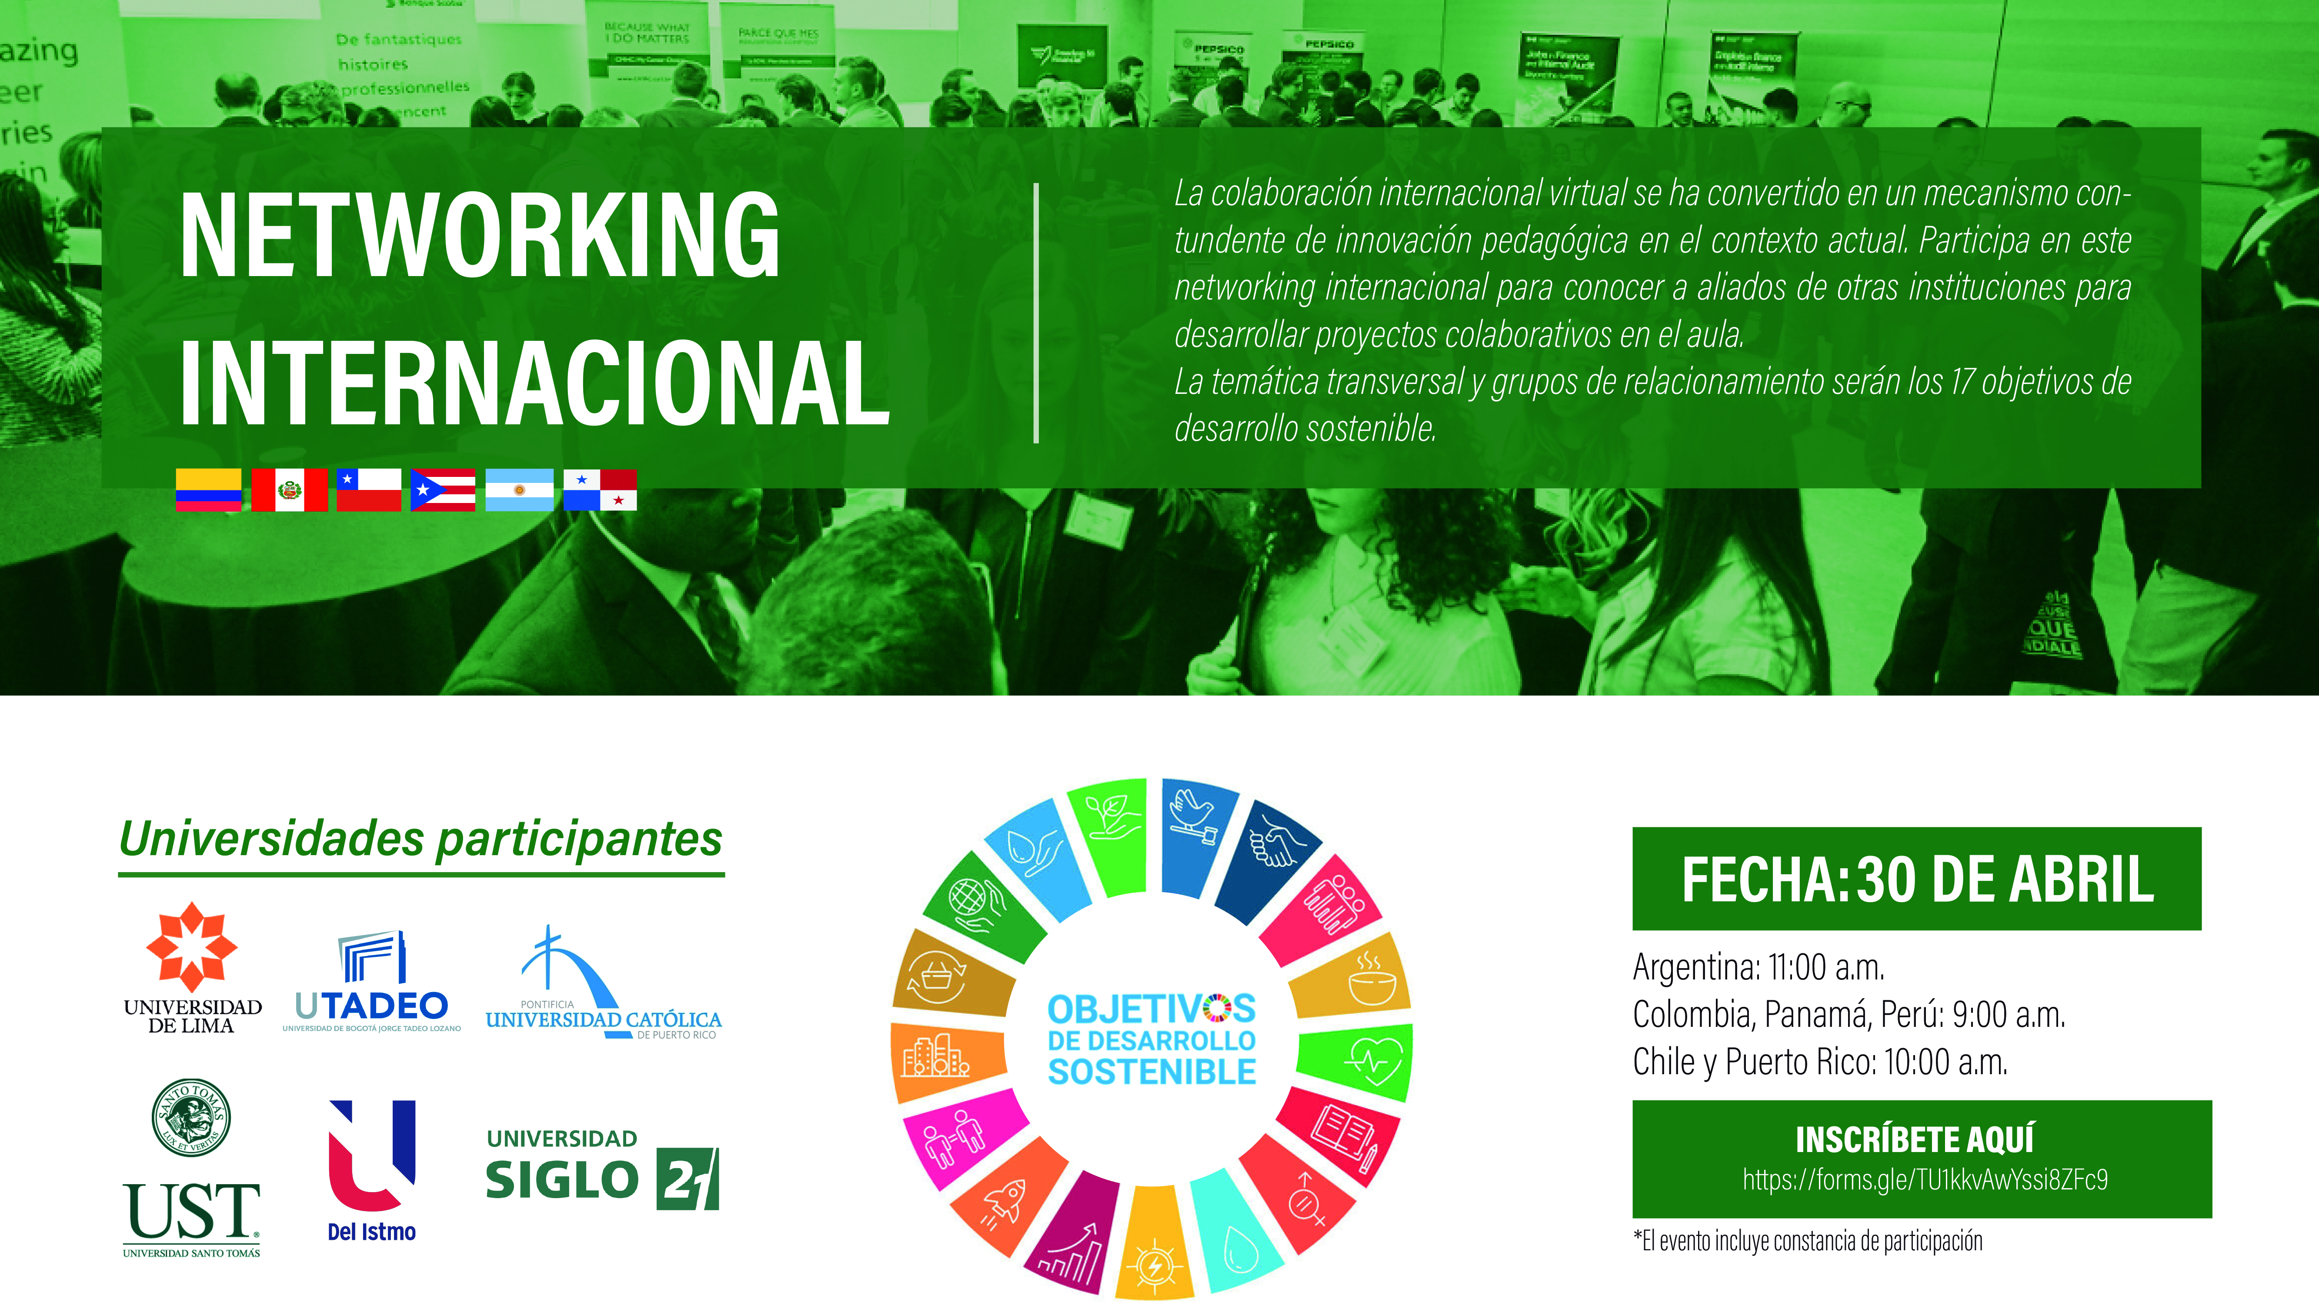

Slide 2

Agenda
Información logistica
Presentación del evento
Presentación Naciones Unidas
Presentación Internacinalización Virtual del Aula
Salas de relacionamiento
Cierre y despedida

Slide 3

Presentación del evento

Slide 4
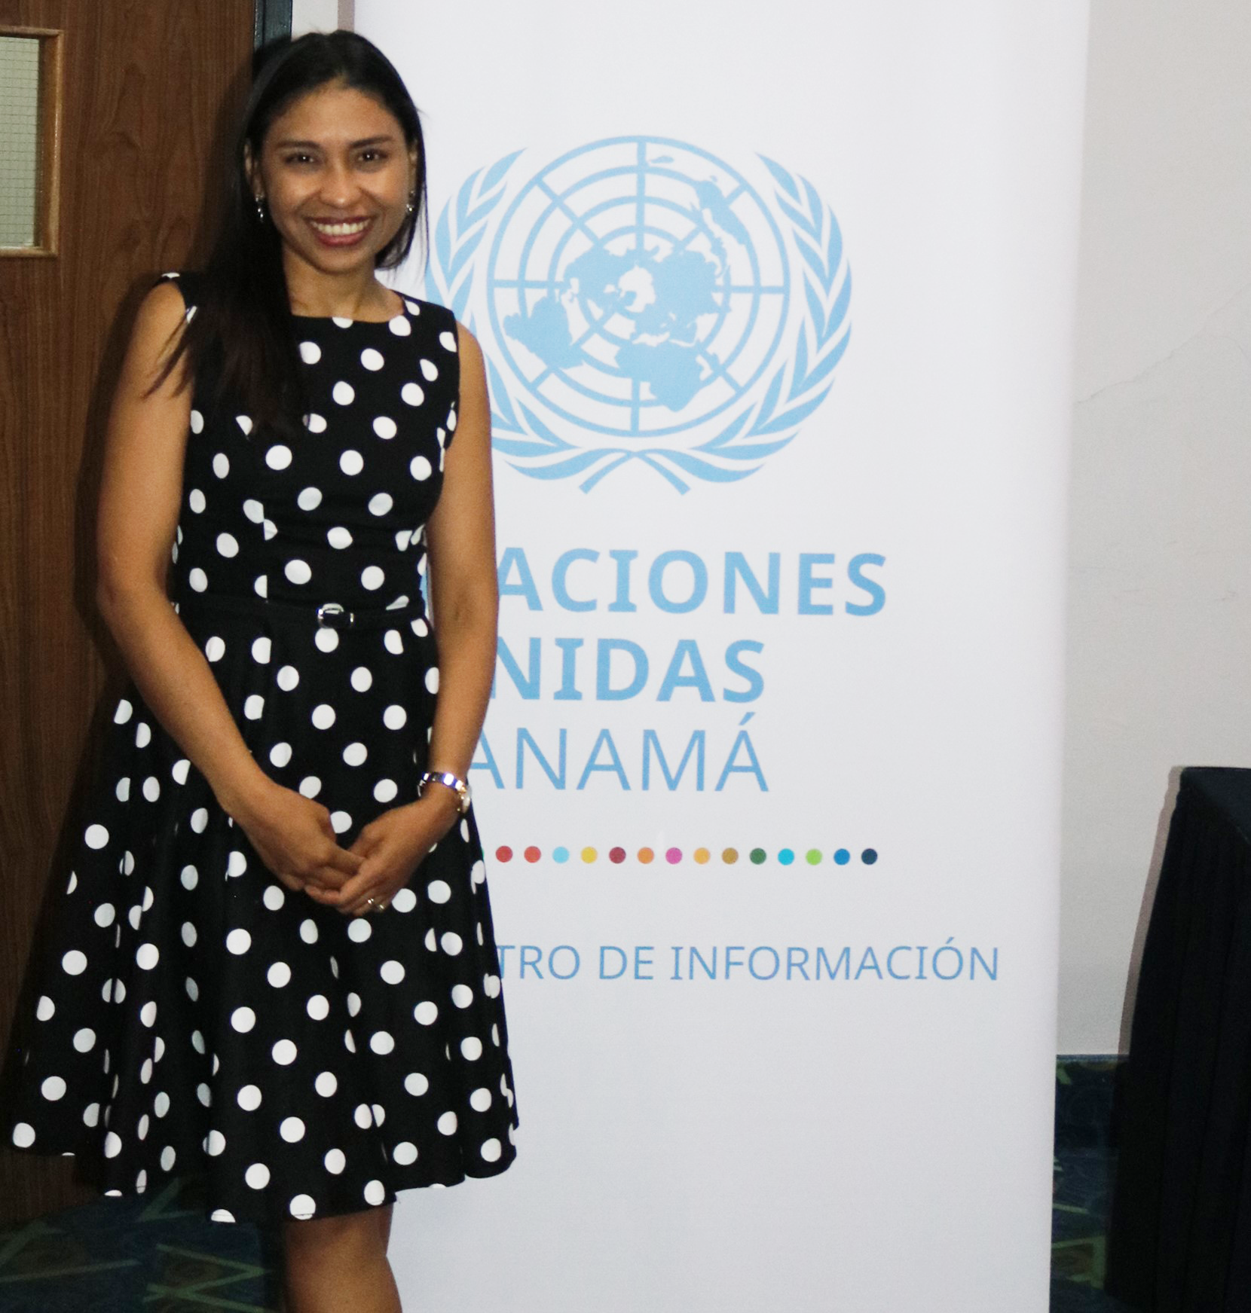
Presentación Naciones Unidas
El rol de las Universidades frente a los ODS.
JANIBETH MIRANDA PLÚA
OFICIAL A CARGO DEL CENTRO DE INFORMACIÓN DE LAS NACIONES UNIDAS EN PANAMÁ.
11 años de trabajo en el área de comunicación de las Naciones Unidas, trabajando en entidades como el PNUD, UNICEF y actualmente como oficial encargada del Centro de Información de las Naciones Unidas en Panamá.

Slide 5
INTERNACIONALIZACIÓN VIRTUAL DEL AULA, ¿QUÉ ES?
La internacionalización del aula surge de las estrategias pedagógicas que un docente adopta para promover distintos mecanismos de colaboración internacional mediados por herramientas digitales y virtuales.
Esta metodología buscan generar escenarios en donde los alumnos pueden interactuar con profesores y expertos internacionales y permiten el desarrollo de competencias interculturales a través del trabajo colaborativo que puedan desarrollar con estudiantes de otras culturas y naciones.

Slide 6
MECANISMOS DE INTERNACIONALIZACIÓN VIRTUAL DEL AULA
INVITADO ESPECIAL
CLASE ESPEJO
CO-TEACHING
COOPERACIÓN ENTRE DOCENTES
COOPERACIÓN ENTRE ESTUDIANTES - COIL
INVESTIGACIÓN COLABORATIVA INTERNACIONAL
Consiste en invitar de forma virtual a un profesor o experto internacional a una clase, con el propósito de vincularlo a la clase a través de una charla o un debate interactivo para compartir ideas, debatir u ofrecer opiniones frente un tema específico.
Es la cooperación entre dos o mas profesores de diferentes universidades que imparten materias con objetivos de aprendizaje similares o complementarios.
Consiste en cooperar con otro docente internacional para planificar, organizar y desarrollar componentes del currículo de manera conjunta.
Es el complemento a la estrategia del Co-teaching promoviendo el desarrollo de trabajos colaborativos entre estudiantes mediados por herramientas virtuales.
Se incorporan metodologías de aprendizaje basada en retos y desarrollo de estudios de caso reales.
Desarrollo de procesos colaborativos de investigación con fines de publicación conjunta en revistas indexadas.

Slide 7
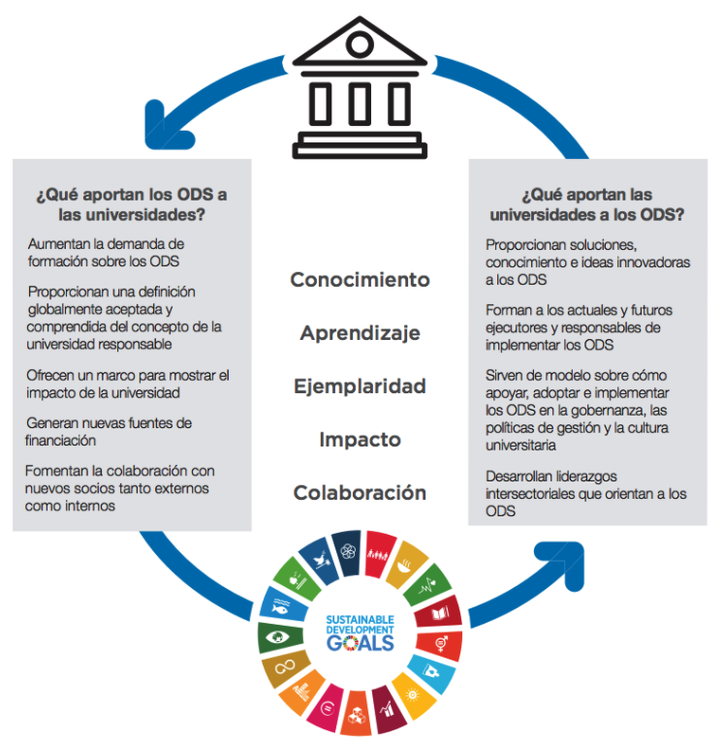
Cómo articular los ODS en las universidades y promover la innovación pedagógica
Este gráfico ha sido extraído del documento: SDSN Australia/Pacific (2017): Getting started with the SDGs in universities: A guide for universities, higher education institutions, and the academic sector. Australia, New Zealand and Pacific Edition. Sustainable Development Solutions Network – Australia/Pacific, Melbourne.

Slide 8
Dinámica del Networking
Primera Ronda:(1 minuto MÁXIMO)
Presentación individual. Nombre, universidad, carrera, cursos que dicta
Segunda Ronda:(2 minutos MÁXIMO)
¿En qué curso quisiera tener colaboración internacional? Y ¿Qué aspecto de mi curso se relaciona con el ODS elegido?
¿Quisiera hacer clase espejo?
¿Quisiera hacer COIL?
¿Quisiera investigación conjunta?
Tercera Ronda: (5 minutos MÁXIMO)
Intercambio de correos: https://forms.gle/833435Js7D5yiEnH7

Slide 9
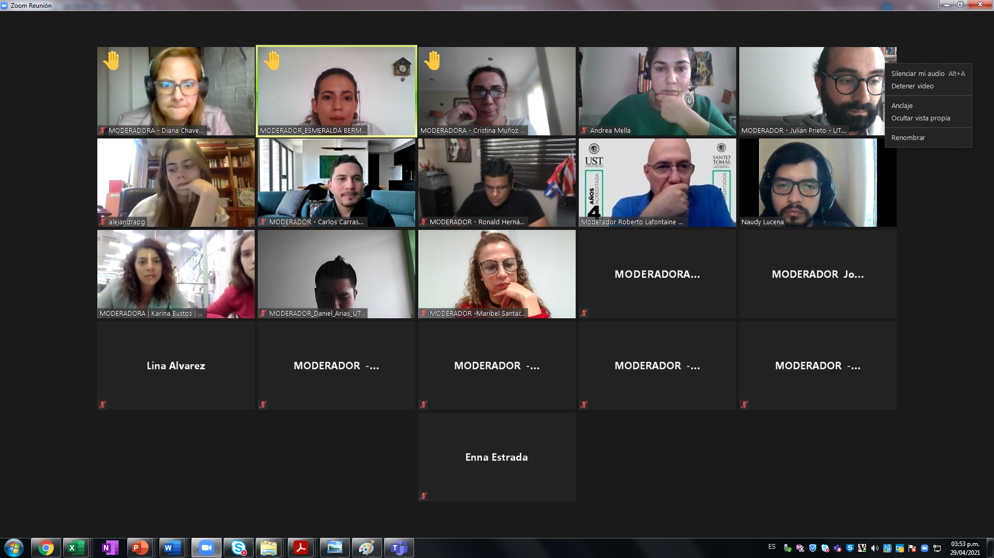

Slide 10
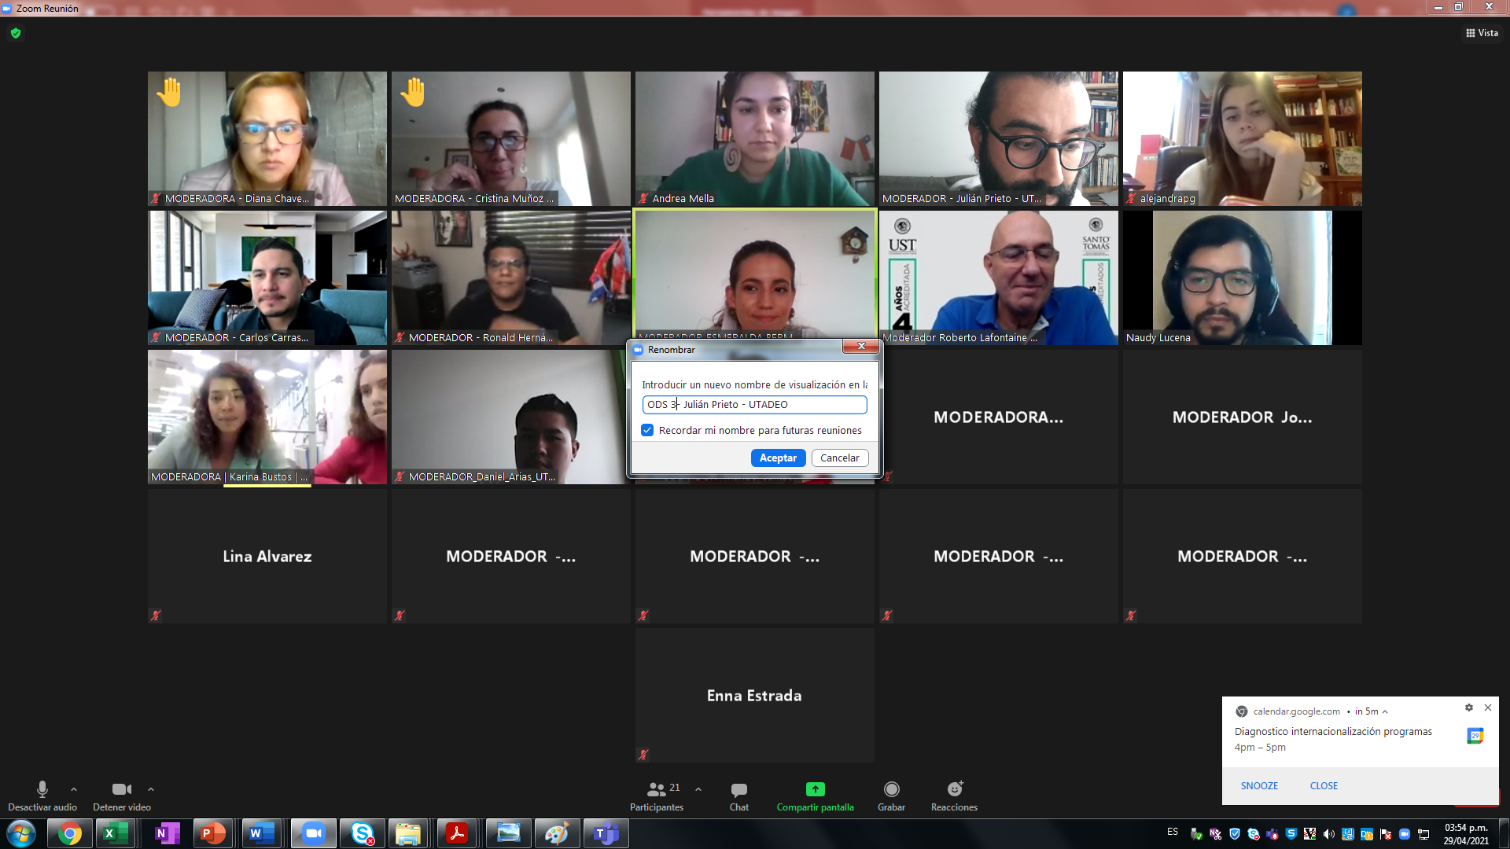
ODS 3(A) – Universidad – Nombre completo
EJEMPLO:
ODS 3 (A) – UTADEO – Julian Prieto

Slide 11
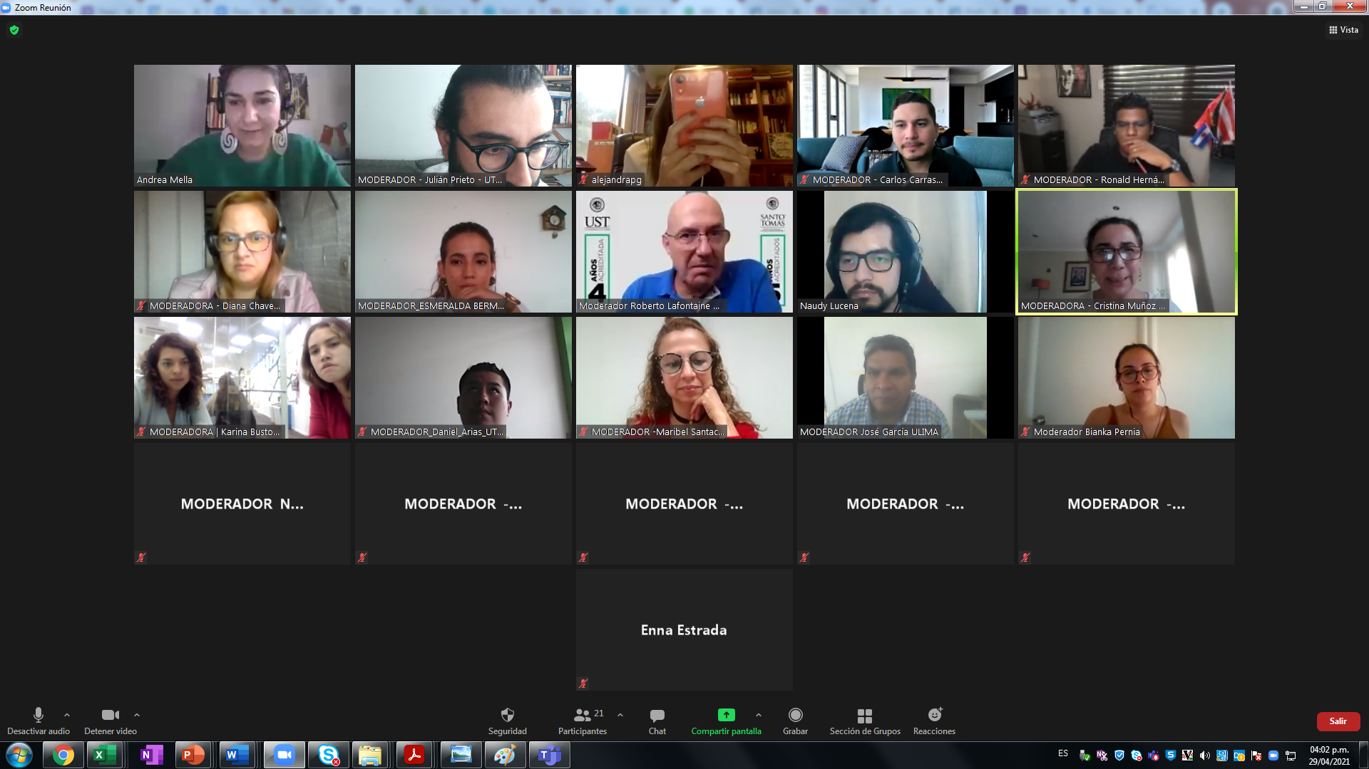

Slide 12
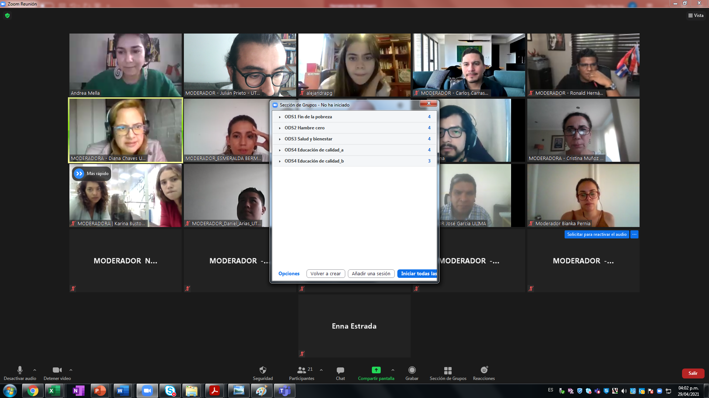

Slide 13
